Slide 1
Повышение эффективности алгоритма Semi Global Matching
Ванслов Евгений Андреевич, группа 4528
Научный руководитель: Родиков Денис Евгеньевич,
аспирант каф. КТ, начальник департамента интеллектуальных ГИС ЗАО Транзас-Технологии.
Санкт-Петербургский национальный исследовательский университет информационных технологий, механики и оптики.
кафедра Компьютерных технологий
15 мая 2013.

Slide 2
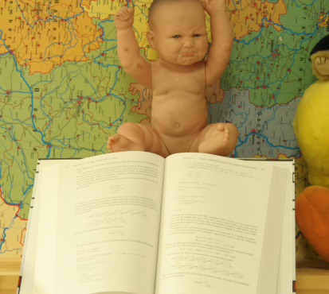
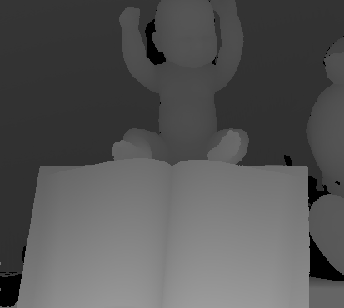
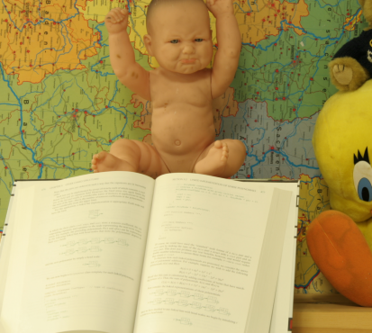
Задача
Есть снимки с двух камер, необходимо получить карту диспаратностей.

Slide 3
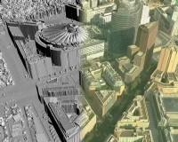
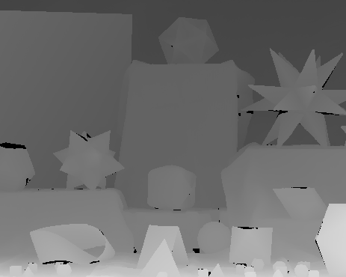
Актуальность
Сферы использования:
3D модели
Робототехника
3D карты

Slide 4
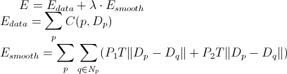
Локальные алгоритмы
Глобальные алгоритмы
Поиск наиболее подходящего пикселя на основе окрестности
Минимизация функционала

Slide 5

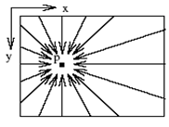
SGM
1. Вычисление стоимостей соответствий.
Census
2. Поиск оптимальной карты соотвестивия
Минимизация энергии с помощью динамики
3. Улучшение карты диспаратности.

Slide 6
Цель работы
Повышение производительности алгоритма SGM с сохранением качества
Задачи
Анализ алгоритма SGM, а также других существующих решений
Реализация эталонного алгоритма SGM
Исследование и внесение предложений по оптимизации алгоритма
Оценка получившегося алгоритма

Slide 7
Идея
Использовать приближенную карту глубины для построения более точной с большой скоростью
SGM:
Время - O(W * H * D)
Память - O(W * H * D)
При использовании приближений:
Время - O(W * H * d)
Память - O(W * H * d)

Slide 8
Алгоритм
Строим приближение карты глубины
На его основе ищем интервал возможных значений диспаратности для каждой точки
Считаем попиксельную стоимость только для возможных значений диспаратности
Минимизируем функционал

Slide 9
Результаты
Реализован алгоритм построения карты глубины Semi-Global Matching
Предложен метод быстрого повышения качества карты глубины на основе быстрого алгоритма
Предложено два подхода работы с картой диспаратности, имеющей погрешность

Slide 10
Результаты

Slide 11
Результаты
Алгоритм | Процент неверных пикселей | Время работы, с
SGM | 10.9 | 17.4
SGBM | 11.9 | 3.8
Range by SGBM fast | 11.0 | 4.0
Range by SGBM quality | 11.0 | 6.7
BM | 26.2 | 0.4
Range by BM fast | 11.2 | 4
Range by BM quality | 14.4 | 8.8

Slide 12
Спасибо за внимание

